Slide 1
Login System

Slide 2
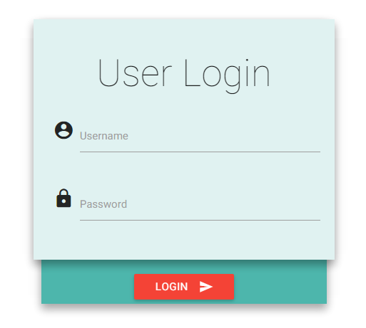


Slide 3

*** If username or password isn’t correct

Slide 4
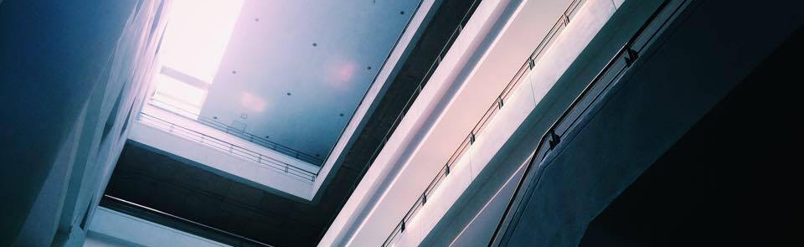



Hi, Admin
แผนผังห้อง
รายการคำขอ
*** If login success

Slide 5
Reserve System

Slide 6
Hi, Admin
แผนผังห้อง
รายการคำขอ

Slide 7
Hi, Admin
1st Floor
2nd Floor
3rd Floor

Slide 8
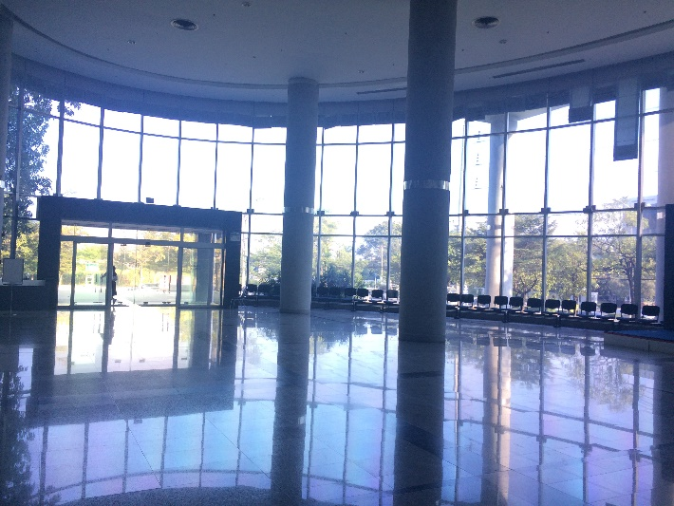

Hi, Admin
1st Floor
rooms
Lobby : โถงคณะ

Slide 9
Hi, Admin
1st Floor
rooms
Lobby : โถงคณะ รายละเอียด :
โถงคณะเทคโนโลยีสารสนเทศ จำนวนที่นั่ง : -
ขอใช้สถานที่

Slide 10
Hi, Admin
1st Floor
rooms
Lobby : โถงคณะ รายละเอียด :
โถงคณะเทคโนโลยีสารสนเทศ จำนวนที่นั่ง : -
วันที่ขอใช้
ถึง
เวลา
ถึง
จุดประสงค์ในการขอใช้
ยืนยัน

Slide 11
Hi, Admin
ส่งคำร้องขอใช้สถานที่เรียบร้อยแล้ว!
กลับ

Slide 12
Reserved List

Slide 13
Hi, Admin
แผนผังห้อง
รายการคำขอ

Slide 14
Hi, Admin
รหัสการจอง | วัน/เวลา | สถานที่ | วันใช้งาน | วันสิ้นสุด | ช่วงเวลา | ประเภทการขอใช้งาน | ฝ่ายอาคาร | คณบดี
00001 | 28/03/2016 13:00 | 317 | 04/04/2016 | 04/04/2016 | 16:00 – 17:00 | ทั่วไป | รอการอนุมัติ | รอการอนุมัติ
00002 | 26/03/2016 13:00 | ห้องประชุมสโมฯ | 01/04/2016 | 01/04/2016 | 16:30 – 19:00 | ทั่วไป | อนุมัติ | อนุมัติ
กลับ

Slide 15
Request Accept

Slide 16


Hi, Admin
แผนผังห้อง
รายการคำขอ
รายการคำร้อง
สรุปยอดใช้งาน

Slide 17
Hi, Admin
รายการคำร้อง
คลิกรหัสการจอง เพื่อดูรายละเอียดเพิ่มเติม
รหัสการจอง | วัน/เวลา | สถานที่ | วันใช้งาน | วันสิ้นสุด | ช่วงเวลา | ประเภทการขอใช้งาน | ฝ่ายอาคาร | คณบดี
00001 | 28/03/2016 13:00 | โถงคณะ | 04/04/2016 | 04/04/2016 | 16:00 – 17:00 | ทั่วไป | รอการอนุมัติ | รอการอนุมัติ
กลับ

Slide 18
Hi, Admin
รหัสการจอง : 0001
สถานที่ : Lobby : โถงคณะ รายละเอียด : โถงคณะเทคโนโลยีสารสนเทศ จำนวนที่นั่ง : 150 คน ชื่อผู้จอง : นายไอที สารสนเทศ รหัสนักศึกษา : 57070000 นักศึกษาชั้นปีที่ : 2 E-mail : mr_it@outlook.com วันที่ใช้งาน : 04/04/2016 ถึง 04/04/2016 เวลาใช้งาน : 16:00 – 17:00 น. จำนวนผู้เข้าร่วม : 70 คน จุดประสงค์การขอใช้งาน ใช้เพื่อจัดกิจกรรมจากชุมนุม Lolipop girl เพื่อส่งเสริมให้นักศึกษาได้มีโอกาสสร้างความสัมพันธ์ที่ดีต่อเพื่อน และรุ่นพี่ภายในคณะ
Lobby : โถงคณะ
อนุมัติ
ไม่อนุมัติ
กลับ

Slide 19
Hi, Admin
บันทึกผลการพิจารณาเรียบร้อยแล้ว!
กลับ

Slide 20
Hi, Admin
รหัสการจอง : 0001
สถานที่ : Lobby : โถงคณะ รายละเอียด : โถงคณะเทคโนโลยีสารสนเทศ จำนวนที่นั่ง : 150 คน ชื่อผู้จอง : นายไอที สารสนเทศ รหัสนักศึกษา : 57070000 นักศึกษาชั้นปีที่ : 2 E-mail : mr_it@outlook.com วันที่ใช้งาน : 04/04/2016 ถึง 04/04/2016 เวลาใช้งาน : 16:00 – 17:00 น. จำนวนผู้เข้าร่วม : 70 คน จุดประสงค์การขอใช้งาน ใช้เพื่อจัดกิจกรรมจากชุมนุม Lolipop girl เพื่อส่งเสริมให้นักศึกษาได้มีโอกาสสร้างความสัมพันธ์ที่ดีต่อเพื่อน และรุ่นพี่ภายในคณะ
Lobby : โถงคณะ
อนุมัติ
ไม่อนุมัติ
กลับ

Slide 21
Hi, Admin
สาเหตุที่ไม่ทำการอนุมัติคำขอ
ห้องปิดปรับปรุง
ยืนยัน
กลับ

Slide 22
Hi, Admin
บันทึกผลการพิจารณาเรียบร้อยแล้ว!
กลับ

Slide 23
Dashboard

Slide 24
Hi, Admin
แผนผังห้อง
รายการคำขอ
รายการคำร้อง
สรุปยอดใช้งาน

Slide 25
Hi, Admin
กรุณาเลือกปีที่ต้องการ
พ.ศ. 2559
ยืนยัน
กลับ

Slide 26
Hi, Admin
สรุปยอดการใช้งาน
ปี พ.ศ. 2559
รายการ | รายละเอียด
จำนวนคำขอใช้งาน | 250
เฉลี่ยคำขอใช้งานต่อวัน | 0.8
คำขอที่ได้รับการอนุมัติ | 247
คำขอที่ไม่ได้รับการอนุมัติ | 3
สถานที่ที่ถูกใช้งานมากที่สุด | ห้องประชุมสโมสรนักศึกษา
จำนวนผู้ร่วม/งาน มากสุด | 150
กลับ

